Slide 1

IMAN YANG BERTUMBUH
DALAM KEBERSAMAAN

Slide 2
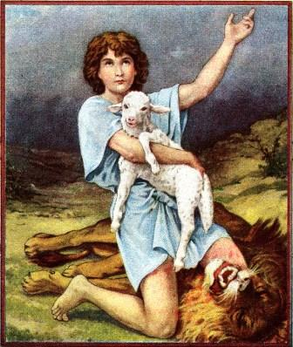
DAUD

Slide 3
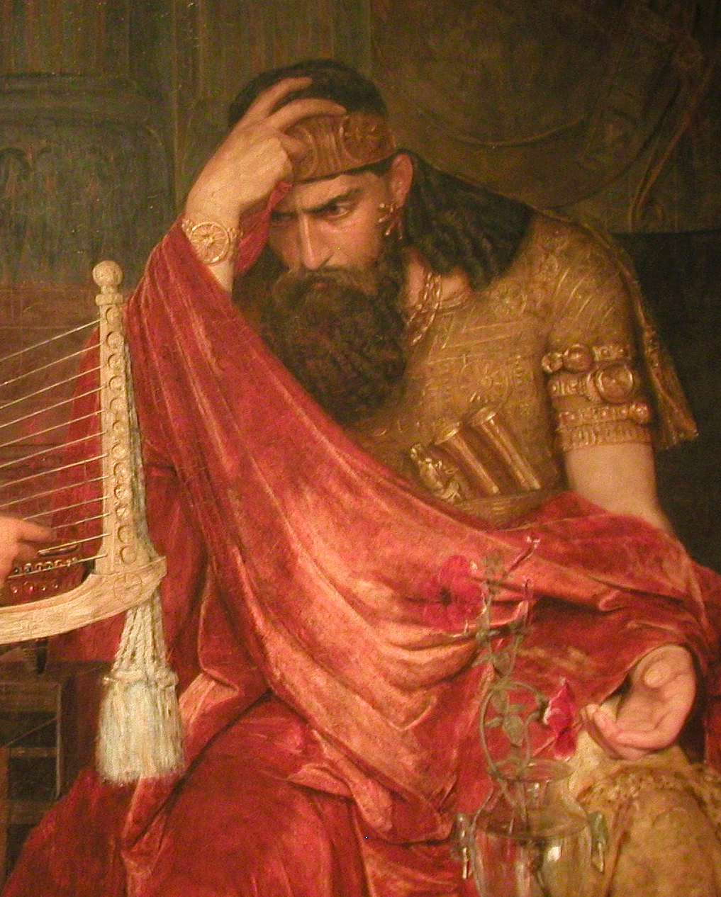
RAJA SAUL

Slide 4
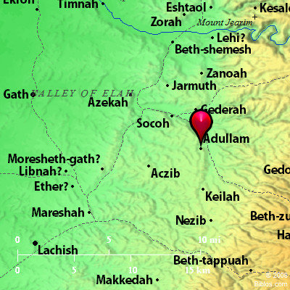
GOA
ADULLAM

Slide 5
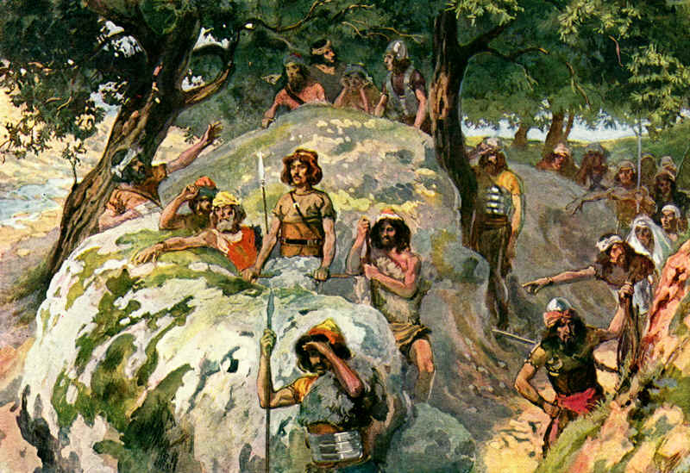
PASUKAN ORANG-ORANG ANEH

Slide 6

SAMPAH MASYARAKAT

Slide 7

TIDAK
HIDUP
SEMBRONO
1. IMAN YANG
DENGAR-DENGARAN
PETUNJUK TUHAN

Slide 8
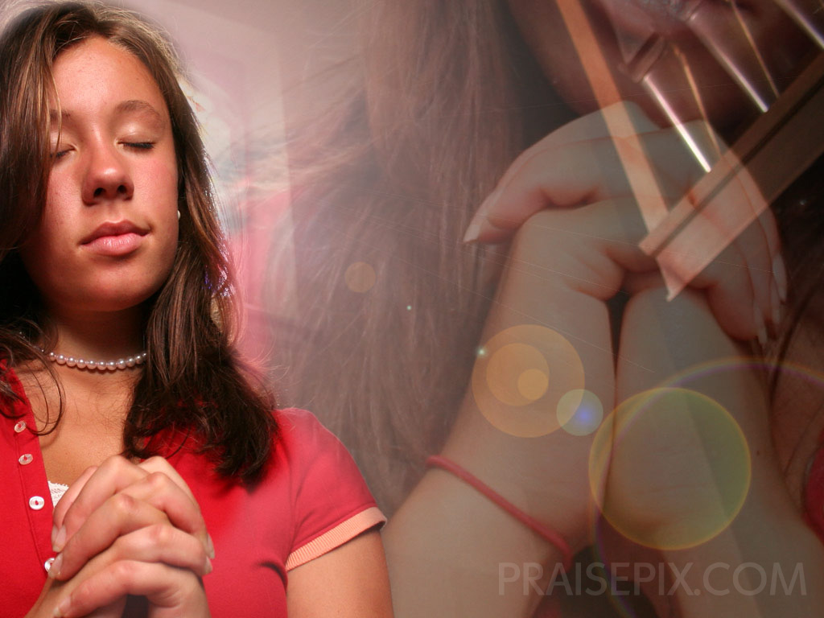

Slide 9
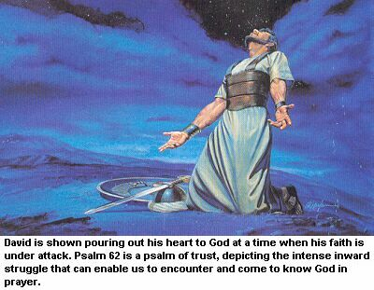
SETIAP AKAN BERPERANG
DAUD SELALU MEMINTA PETUNJUK TUHAN

Slide 10

MAZMUR 71:2B
SENDENGKANLAH
TELINGA-MU
KEPADAKU,
DAN
SELAMATKANLAH AKU

Slide 11


SEMBRONO?
HATI-HATI

Slide 12
A
B
C
D
E
F
G
H
I
J
K
L

Slide 13
A
B
C
D
E
F
G
H
I
J
K
L

Slide 14

2. IMAN YANG MEMBAWA
KETENANGAN

Slide 15

Gunung batu keluputan

Slide 16
MAZMUR 71:2A
LEPASKANLAH AKU
DAN LUPUTKANLAH AKU
OLEH KARNA
KEADILAN-MU

Slide 17
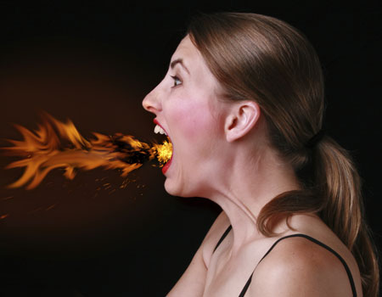


PANIK
TENANG
Merah:panas
Biru:dingin

Slide 18
A
B
C
D
E
F
G
H
I
J
K
L

Slide 19
A
B
C
D
E
F
G
H
I
J
K
L

Slide 20

3. IMAN YANG MAU MENGAMPUNI

Slide 21
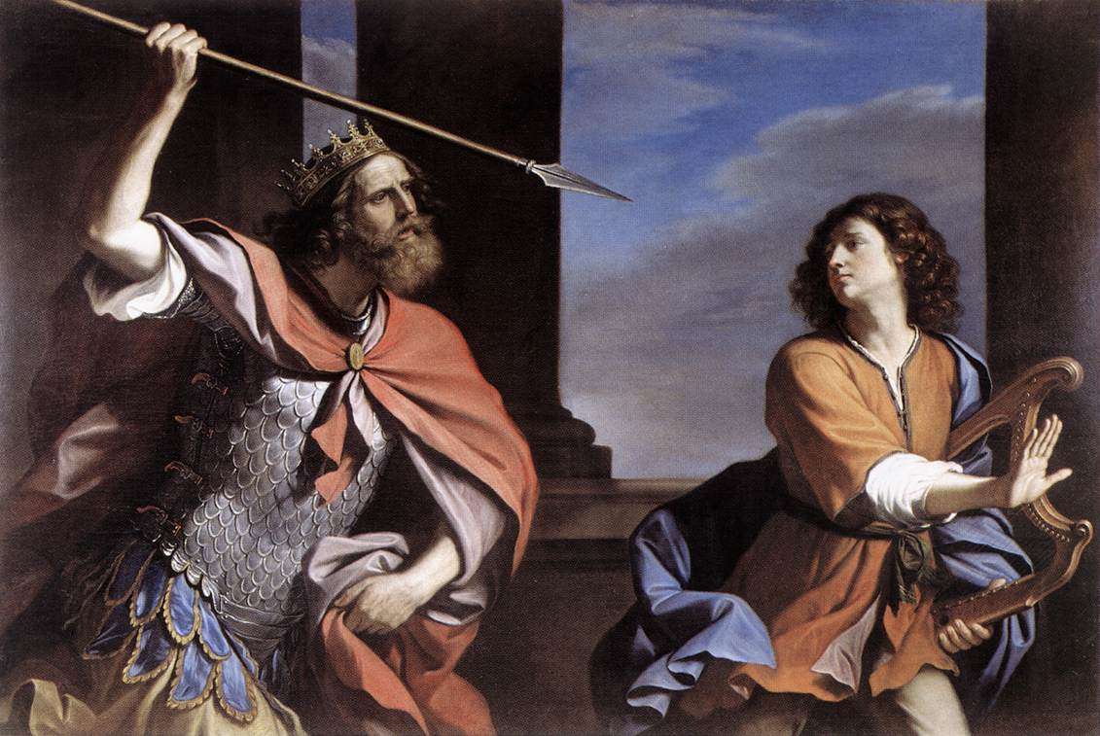
WALAU RAJA JAHAT PADANYA

Slide 22
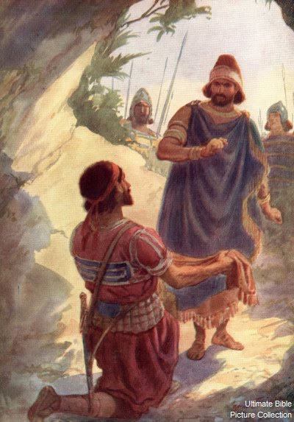
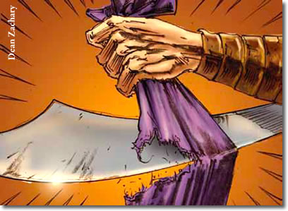
DAUD TIDAK
MEMBALAS
KEJAHATAN
DENGAN
KEJAHATAN

Slide 23
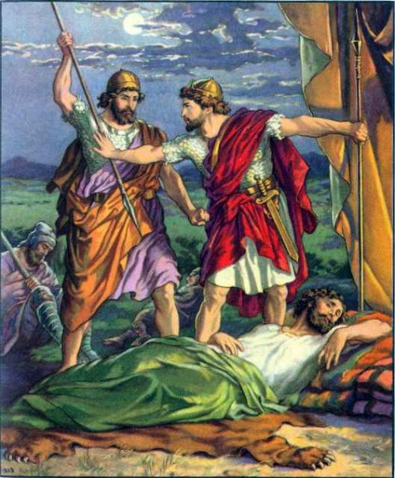
TETAPI
MENYERAHKAN
PENGHAKIMAN
PADA TUHAN

Slide 24
MAZMUR 71:24
LIDAHKU JUGA MENYEBUT-NYEBUT
KEADILAN-MU
SEPANJANG HARI
SEBAB AKAN MENDAPAT MALU
DAN TERSIPU-SIPU
ORANG-ORANG
YANG MENGIKHTIARKAN CELAKAKU

Slide 25
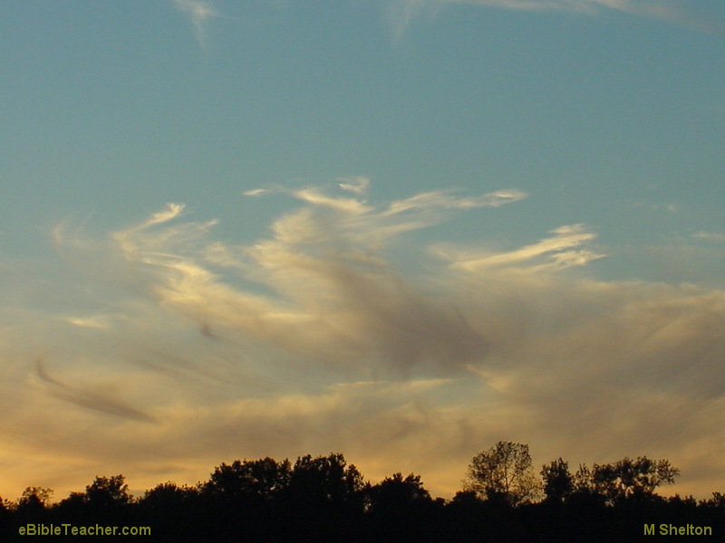

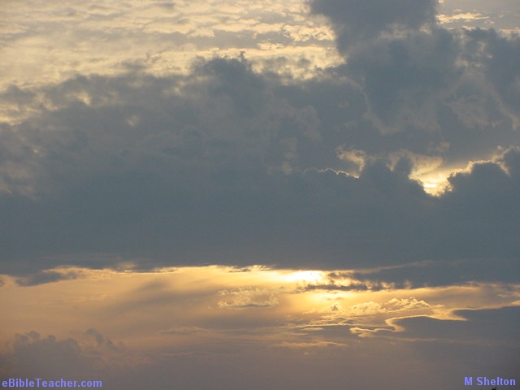
AWAN HITAM
AWAN PUTIH

Slide 26
A
B
C
D
E
F
G
H
I
J
K
L

Slide 27
A
B
C
D
E
F
G
H
I
J
K
L

Slide 28
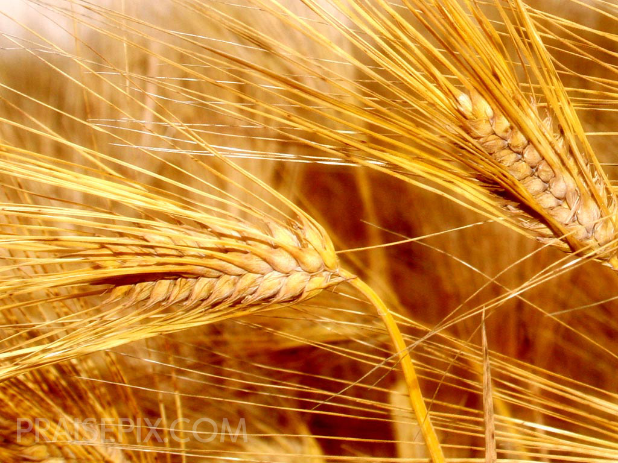
4. IMAN YANG MAU RENDAH HATI

Slide 29
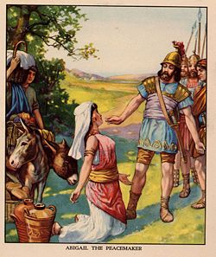
RENDAH HATI
UNTUK
MENDENGAR
NASEHAT
ORANG
LAIN

Slide 30
MAZMUR 71:17
YA ALLAHKU,
ENGKAU TELAH MENGAJAR AKU
SEJAK KECILKU
DAN SAMPAI SEKARANG
AKU MEMBERITAKAN
PERBUATAN-MU YANG AJAIB

Slide 31
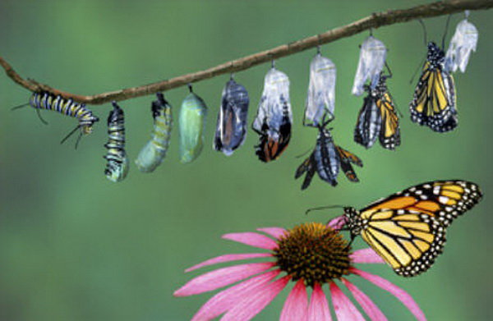
JANGAN REMEHKAN
ULAT DAN KEPOMPONG
DIA AKAN JADI KUPU-KUPU

Slide 32
A
B
C
D
E
F
G
H
I
J
K
L

Slide 33
A
B
C
D
E
F
G
H
I
J
K
L

Slide 34

5. IMAN YANG BERHARAP PADA TUHAN, TIDAK PUTUS ASA

Slide 35
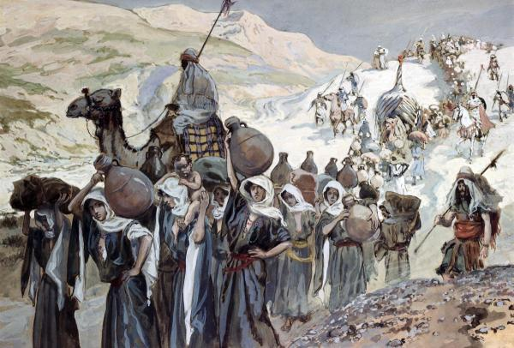

Slide 36



TETAP BERHARAP
PADA TUHAN
DI MASA-MASA
SUKAR

Slide 37
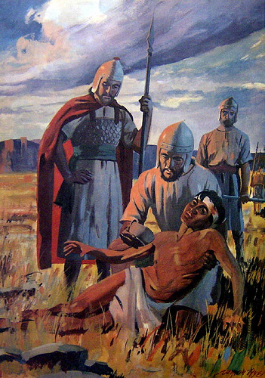
TUHAN
MEMBERI
PERTOLONGAN
BERUPA
PETUNJUK

Slide 38
MAZMUR 71:14
TETAPI
AKU SENANTIASA
MAU BERHARAP
DAN MENAMBAH PUJI-PUJIAN KEPADA-MU

Slide 39
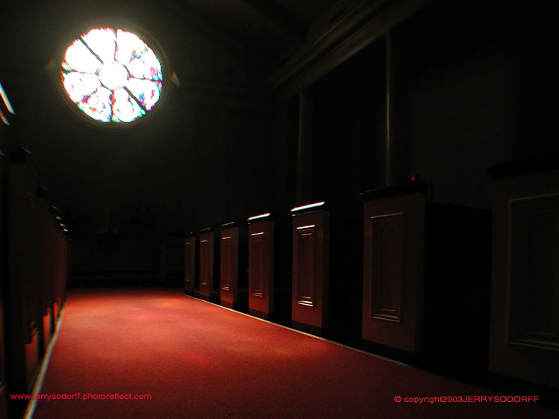
PUTUS
ASA
TETAP
BERARAP
PADA
TUHAN
DI MASA-MASA
SUKAR

Slide 40
A
B
C
D
E
F
G
H
I
J
K
L

Slide 41
A
B
C
D
E
F
G
H
I
J
K
L

Slide 42
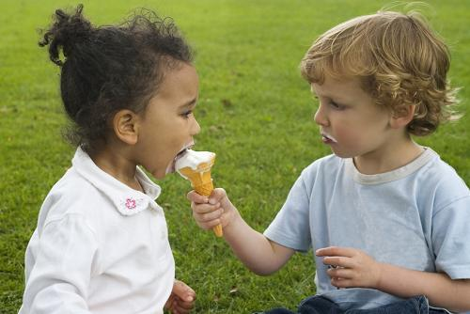
6. IMAN YANG MAU BERBAGI BERKAT

Slide 43
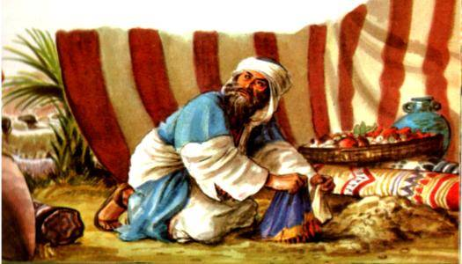

Slide 44
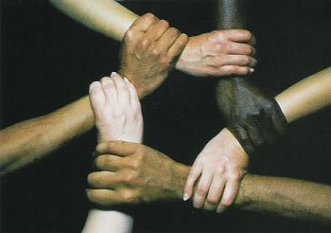

Slide 45
MAZMUR 71:16
AKU DATANG
DENGAN
KEPERKASAAN-KEPERKASAAN
TUHAN ALLAH,
HENDAK MEMASYURKAN
HANYA KEADILAN-MU SAJA !

Slide 46
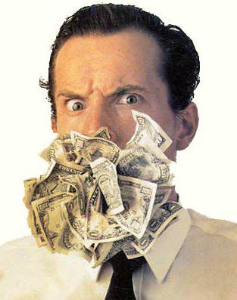

HATI MEMBERI
HATI BERSINAR
SANGAT
MEMBERKATI
MATA HIJAU
MATA SERAKAH

Slide 47
A
B
C
D
E
F
G
H
I
J
K
L

Slide 48
A
B
C
D
E
F
G
H
I
J
K
L

Slide 49

IMAN
YANG BERTUMBUH
DALAM
KEBERSAMAAN

Slide 50
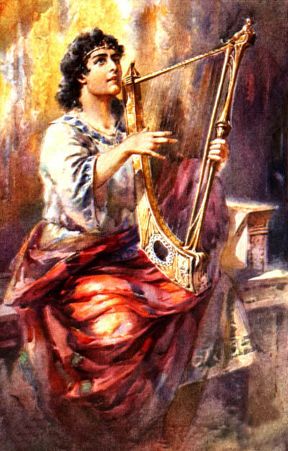

BERIKAN PENGARUH POSITIF
BUAT ORANG LAIN DI SEKITARMU

Slide 51
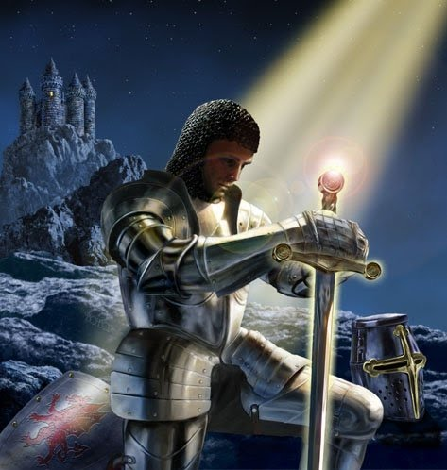
ORANG
ORANG
YANG
ANEH ITU
BERUBAH
JADI
PASUKAN
PAHLAWAN

Slide 52
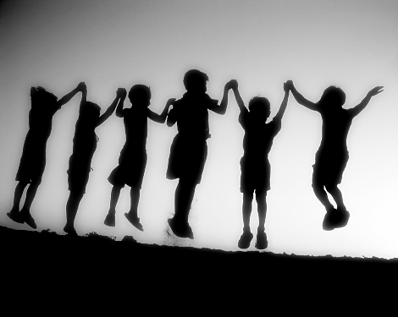
BERTEMAN DENGAN
SEBANYAK MUNGKIN ORANG
TETAPI BERSAHABATLAH
DENGAN ORANG -ORANG
YANG MEMBANGUN IMAN

